Slide 1
项目七 华东旅游区
任务一 华东区旅游区概况
任务二 上海市
任务三 江苏省
任务四 浙江省
任务五 安徽省

Slide 2
职业知识目标：
1.掌握华东旅游区的地理环境特点、旅游资源特征。
2.熟悉华东旅游区主要的旅游城市与旅游景区的特色。
3.熟悉华东旅游区主要的旅游线路。
职业能力目标：
1.能分析华东旅游区地理环境与旅游资源的关系。
2.能设计有特色的华东旅游区旅游线路。
3.能撰写华东旅游区特色旅游景区的讲解词。
职业素质目标：
1.通过旅游线路设计，培养学习主动性，提高学生解决问题的能力。
2.通过景点的讲解，培养学生良好的语言表达能力。

Slide 3
任务一 华东区旅游区概况
一、自然地理环境
（一）气候温热湿润
（三）平原丘陵相间分布，以平原为主
（二）河网密布，湖泊众多

Slide 4
二、人文地理环境
（一）经济发达，物产丰富
（二）区位良好，交通便利
（三）吴越文化特色鲜明

Slide 5
三、旅游资源特点
（一）山水旅游资源丰富
（二）古典私家园林特色突出
（三）旅游城市众多

Slide 6
任务二 上海市
一、旅游概况
上海，简称“沪”，有“东方巴黎”的美称。地处长江入海口，东向东海，隔海与日本九州岛相望，南濒杭州湾，西与江苏、浙江两省相接。上海是我国四个直辖市之一，中国国家中心城市，中国的经济、金融中心，繁荣的国际大都市，拥有中国大陆首个自贸区“中国（上海）自由贸易试验区”。

Slide 7
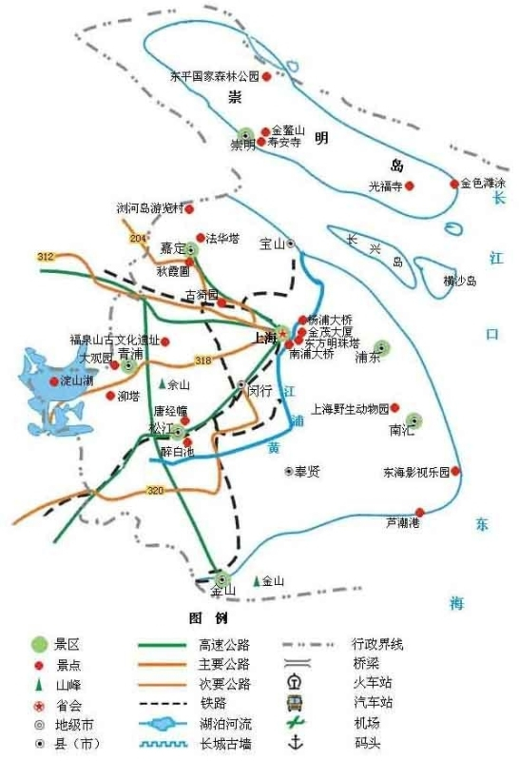

Slide 8
二、民俗风情
（一）饮食文化
上海菜又叫本帮菜。烹调方法上擅长红烧、生煸、滑炒、蒸，品味适中。菜肴品种众多，四季有别。典型的有生煸草头、蟹粉狮子头、冰糖甲鱼、、冬笋腌鲜、砂锅大鱼头、清鱼下巴划水等等。

Slide 9
（二）民间艺术
上海民间艺术中民俗类的有顾绣、竹刻、海派面塑、黄杨木雕、海派剪纸、何氏彩灯、金山农民画、石雕、海派绒绣、棕编、紫檀雕刻等。舞台表演类有沪剧等。

Slide 10
（三）地方特产
上海也是购物的天堂，聚集着大量的大型商场、购物中心、购物广场等。有中华商业第一街的南京路、闻名全国的商业大街淮海路、规模巨大的正大广场和徐家汇的港汇恒隆广场、中信泰富广场等。代表性的旅游商品有珠宝首饰、品牌服装、梨膏糖、真丝制品、张小泉刀剪等。

Slide 11
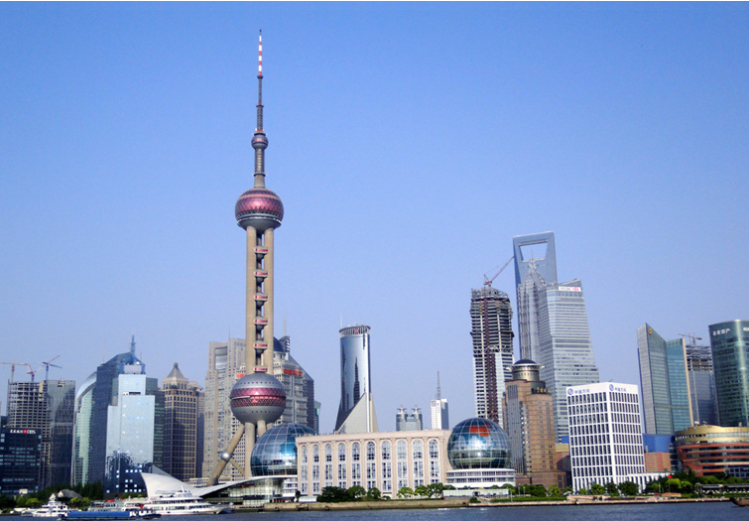
三、主要旅游景区
（一）东方明珠
东方明珠位于上海浦东陆家嘴，与外滩隔江相望，是上海的标志性建筑。东方明珠塔1991年开始动工建设，1994年竣工。该塔高468米，是亚洲第四，世界第六高塔。

Slide 12
（二）外滩
外滩位于上海市中心黄浦区的黄浦江畔，又名中山东一路。北起外白渡桥，南至金陵东路，全长约1500米，东临黄浦江，西面是由哥特式、罗马式、巴洛克式、中西合壁式等52幢风格迥异的古典复兴大楼，被誉为“万国建筑博览群”。

Slide 13
（三）外白渡桥
外白渡桥位于中国上海市区苏州河汇入黄浦江口的附近，是中国第一座全钢结构铆接的桥梁，已经有百年历史，是上海的标志性建筑之一，是上海历史文化的见证。

Slide 14
（四）豫园
豫园坐落于上海黄浦区，紧邻老城隍庙、豫园商城。园主人潘允端，曾任四川布政使。潘允端为了让父亲安享晚年，经过二十余年的苦心经营，建成了豫园。“豫”有“平安”、“安泰”之意，取名“豫园”，有“豫悦老亲”的意思。

Slide 15
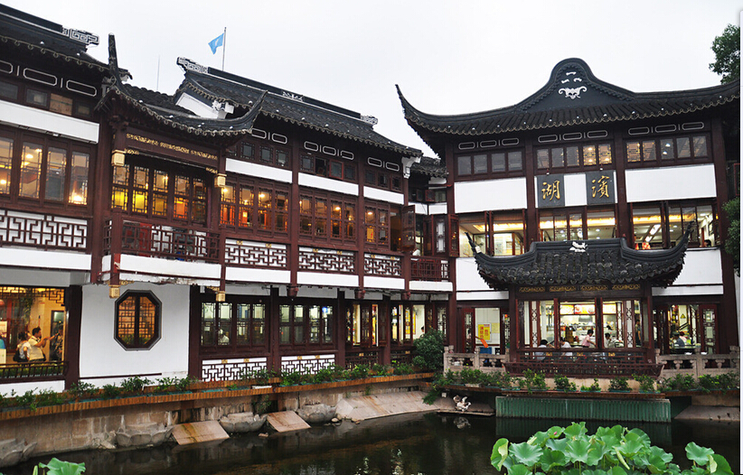

Slide 16
（五）中共一大会址
中共一大会址是中国共产党的诞生地，大会于1921年7月23日至7月30日在楼下客厅举行，1952年后成为纪念馆，1959年5月26日公布为上海市文物保护单位，1961年被列为第一批全国重点文物保护单位。

Slide 17
（六）迪斯尼乐园
上海迪士尼乐园，是中国第二个、亚洲第三个，世界第六个迪士尼主题公园。2016年6月14日正式开园。整个园区有六个主题部分组成，米奇大街、奇想花园、探险岛、宝藏湾、明日世界、梦幻世界等。

Slide 18
四、主要旅游线路
（一）现代都市建筑旅游线
（二）历史文化旅游线
（三）购物旅游线

Slide 19
任务三 江苏省
一、旅游概况
江苏简称苏，省会南京，主要城市有扬州、苏州、镇江、无锡、徐州、连云港等，有“水乡泽国”和“鱼米之乡”之称。江苏位于长江下游，境内河湖众多，有长江、京杭大运河、太湖、洪泽湖等。江苏历史悠久，人文荟萃。

Slide 20
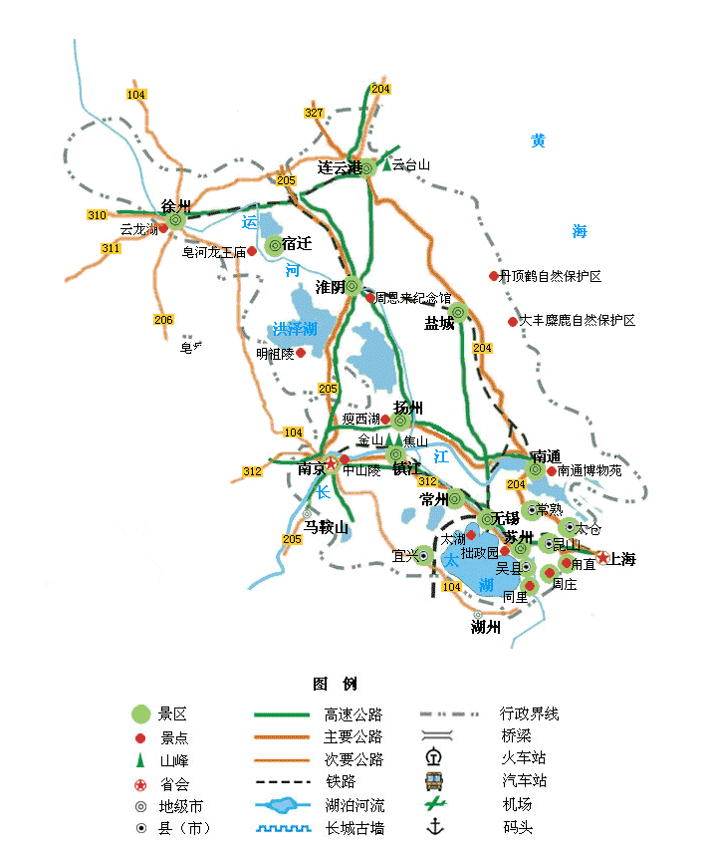

Slide 21
二、民俗风情
（一）饮食文化
江苏菜，中国传统八大菜系之一，简称苏菜。主要由金陵菜、淮扬菜、苏锡菜、徐海菜等地方菜组成。代表性的菜品有烤方、清炖蟹粉狮子头、金陵丸子、黄泥煨鸡、清炖鸡孚、盐水鸭（金陵板鸭）、三套鸭、无锡肉骨头等。

Slide 22
（二）民间艺术
苏州民间艺术主要有苏绣，云锦，惠山泥人，宜兴青瓷，紫砂陶器，无锡泥塑，扬州瓷器，苏州檀香扇等，曲艺类有昆曲等。

Slide 23
（三）地方特产
江苏地方特产种类繁多，产品丰富，代表性的有工艺品、茶叶、酒品、食品等。主要有洋河大曲酒、双沟大曲、碧螺春、雨花茶、苏州刺绣、南京云锦、无锡惠山泥人、淮阴剪纸年画、扬州漆器玉器、南通风筝、宜兴紫砂陶器、常州梳篦、苏州和扬州的盆景等。

Slide 24
三、主要旅游城市及景区
（一）南京
南京是江苏省会，地处中国东部地区，长江下游，濒江近海。这里是中国四大古都之一，有“六朝古都”之称，是中华文明的重要发祥地。南京旅游资源丰富，旅游业发达。

Slide 25
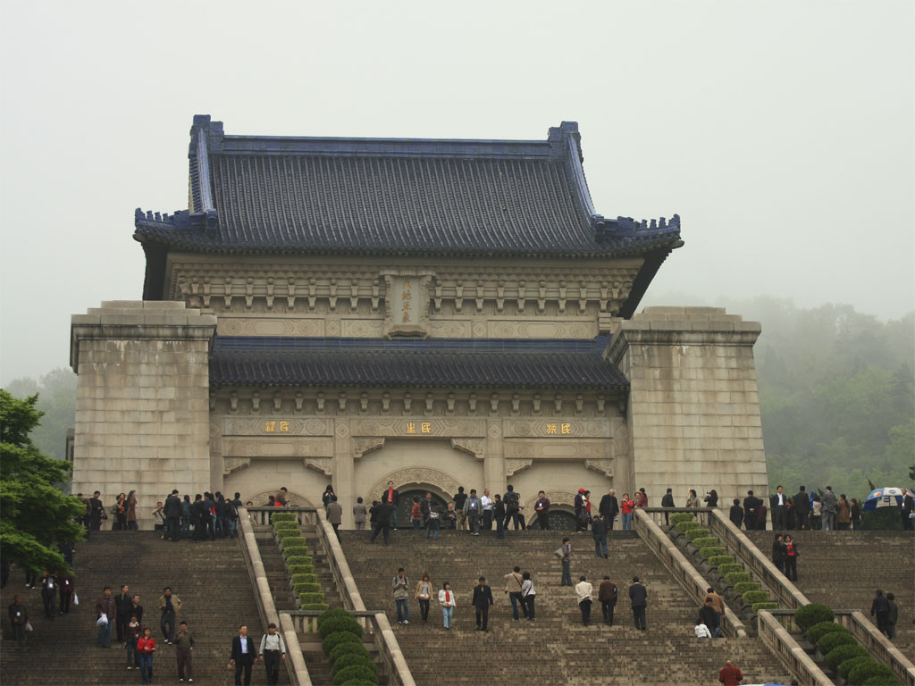
1.中山陵
中山陵位于钟山风景名胜区，被誉为“中国近代建筑史上的第一陵”。主要建筑有：牌坊、墓道、陵门、石阶、碑亭、祭堂和墓室等，排列在一条中轴线上。

Slide 26
2.明孝陵
明代开国皇帝朱元璋和皇后马氏的合葬陵墓。因皇后谥“孝慈”，故名孝陵。孝陵是南京最大的帝王陵墓，其周边有常遇春墓、仇成墓、吴良墓、吴桢墓及李文忠墓等5座功臣墓。明孝陵的“前朝后寝”和前后三进院落的陵寝制，突出反映了皇权和政治。

Slide 27
（二）苏州
苏州被誉为“人间天堂”，素来以山水秀丽、园林典雅而闻名天下，有“江南园林甲天下，苏州园林甲江南”的美称，其中，沧浪亭、狮子林、拙政园、留园等被誉为苏州四大名园。又因其小桥流水人家的水乡古城特色，而有“东方威尼斯”美誉。

Slide 28
1.拙政园
拙政园位于古城苏州东北隅，是苏州最大、最著名的园林，被誉为“中国园林之母”。与北京颐和园、承德避暑山庄、苏州留园并称为“中国四大名园”，并被列入世界文化遗产名录。全园以水为中心，分东园、中园、西园三部分，东园山池相间，点缀有兰雪堂等建筑。

Slide 29
2.留园
留园是中国四大名园之一。最早建于明朝，当时是私家园林，称“东园”。清乾隆末年被刘恕所得，扩建后改名“寒碧山庄”，时称“刘园”。清光绪初年，官绅盛康买下此园，改名为“留园”。

Slide 30
3.周庄
周庄，位于苏州昆山市，是江南六大古镇之一，有“中国第一水乡”之誉。古镇周庄，春秋时期谓称“摇城”，隋唐时称贞丰里。宋元祐元年（1086年）改名为周庄。周庄是全球十大最美小镇、全球绿色城镇、首批国家5A级旅游景区。

Slide 31
4.同里
同里位于江苏苏州市吴江区东北，是一个具有悠久历史和典型水乡风格的古镇，也是江南六大名镇之一。同里建于宋代，至今已有1000多年历史，这里风景优美，镇外四面环水，镇内由15条河流纵横分割为7个小岛，由49座桥连接。镇内家家临水，户户通舟；明清民居，鳞次栉比；宋元明清桥保存完好。它以小桥流水人家的格局赢得“东方小威尼斯”的美誉。

Slide 32
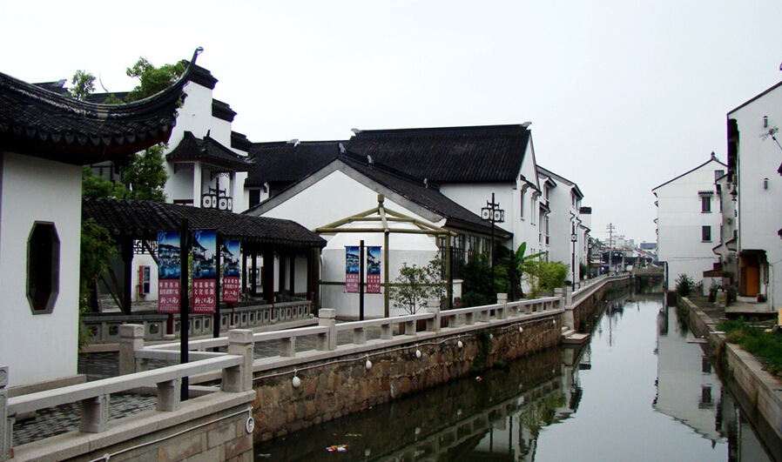

Slide 33
（三）扬州
扬州，地处江苏省中部，长江下游北岸，江淮平原南端，自古就有“苏北门户”之称。扬州是中国历史文化名城，已有2500多年历史，始于春秋时期，当时称之为广陵。素来是人文荟萃之地，风物繁华之城，有众多的名胜古迹和古典园林。

Slide 34
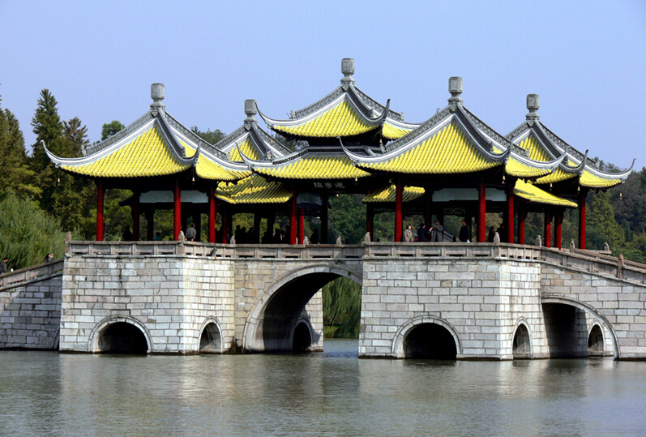
1.瘦西湖
瘦西湖位于扬州市西部，湖身狭长，因而称瘦西湖。瘦西湖的旅游景点较多，主要有小金山、五亭桥、二十四桥、新二十四桥等。

Slide 35
2.个园
个园位于扬州古城东北隅，是一处典型的私家住宅园林。全园分为中部花园、南部住宅、北部品种竹观赏区。从住宅进入园林，首先看到的是月洞形园门，门上石额书写“个园”二字。园门后是春景，夏景位于园之西北，秋景在园林东北方向，冬景则在春景东边。主要景点有抱山楼、清漪亭、丛书楼、住秋阁、宜雨轩、觅句廊等。

Slide 36
（四）云台山
云台山位于江苏省连云港市东北30多公里处，是江苏北部著名的旅游名胜地。此山原系海中的岛屿，沧海桑田，后演化成陆地。云台山古称“郁州山”，唐宋时称苍梧山。
Notes:
徐霞客游记 开篇

Slide 37
四、主要旅游线路
（一）东南水乡古镇、园林游
（二）东部生态游
（三）古都文化游

Slide 38
任务四 浙江省
一、旅游概况
浙江，简称浙，省会杭州。东临东海，南接福建，西与安徽、江西相连，北与上海、江苏接壤。主要城市有嘉兴、绍兴、宁波、金华、温州等。浙江省开发历史早，在5万年前就有旧石器时代的人类在此活动。春秋时期分属吴、越两国。经济发达、人才辈出，素有鱼米之乡、丝绸之府、文物之邦、茶叶之乡之称。

Slide 39
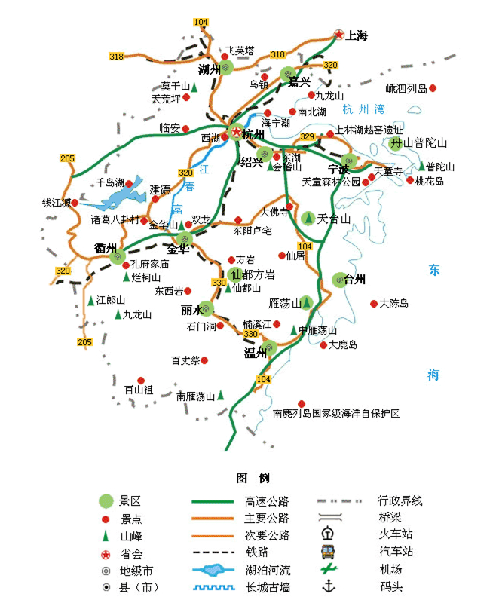

Slide 40
二、民俗风情
（一）饮食文化
浙江菜简称浙菜，中国八大地方菜之一。由杭州、宁波、温州的地方风味组成。浙菜中以杭州菜为最盛。杭州的名菜有叫化鸡、东坡肉、龙井虾仁、西湖醋鱼、宋嫂鱼羹等。

Slide 41
（二）民间艺术
浙江省民间艺术资源丰富。主要有海宁皮影戏、浙江丝绸、杭州织锦、杭州王星记扇子、青田石雕、张小泉剪刀、东阳木雕、黄杨木雕、嵊州竹编、龙泉青瓷、龙泉宝剑、瓯绣、萧山花边、乐清剪纸、湖笔、仿南宋官窑瓷器、西湖绸伞、湖州双林绫绢等。

Slide 42
（三）地方特产
浙江地方特产丰富，主要有杭州丝绸、西湖龙井、湖笔、金华火腿、嘉兴五芳斋粽子、绍兴酒等。杭州西湖龙井是我国十大名茶之一，产于狮峰、龙井、五云山、虎跑一带，有“狮、龙、云、虎”等四种类型。龙井茶是属于绿茶，色绿、香郁、味甘、形美是其最大的特点。

Slide 43
三、主要旅游城市及景区
（一）杭州
杭州是浙江省省会，中国七大古都之一，素有“人间天堂”的美誉。杭州是吴越文化的发源地之一，历史文化积淀深厚。其中主要代表性的独特文化有良渚文化、丝绸文化、茶文化等。旅游资源有西湖、灵隐寺、西溪湿地公园、雷峰塔、苏堤、宋城、千岛湖等。

Slide 44
1.西湖
西湖位于浙江省杭州市西面，古称“钱塘湖”，又名“西子湖”，被誉为“人间天堂”，是目前中国列入《世界遗产名录》的世界遗产中唯一一处湖泊类文化遗产。苏轼用“欲把西湖比西子，淡妆浓抹总相宜。”的诗句评价西湖。

Slide 45
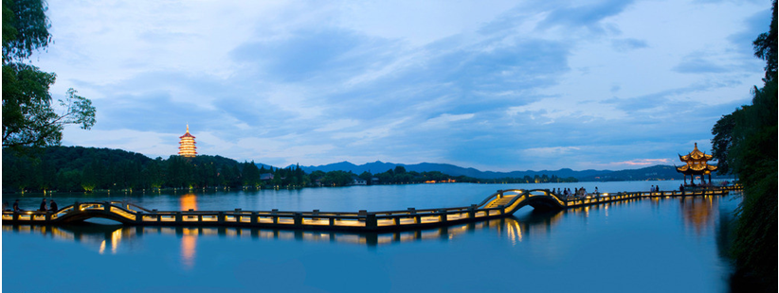

Slide 46
2.宋城
宋城旅游景区位于杭州西湖风景区西南面，是中国最大的宋文化主题公园。整个景区以万年桥为中心，按照《清明上河图》中的内容和建筑风格，在南阳河上恢复建设有虹桥、表海亭、归来堂、商业店铺、风俗表演等，再现宋朝文化和民风习俗。

Slide 47
3.灵隐寺
灵隐寺，又名云林寺，地处杭州西湖以西，是全国重点文物保护单位。始建于东晋咸和元年（326年），开山祖师为西印度僧人慧理和尚。

Slide 48
（二）绍兴
绍兴古称“会稽、山阴”，世界文化名城，也是春秋越国、吴越、南宋等朝代的古都。绍兴主要景点有鲁迅故里、西施故里、英台故里朱家庄、沈园等。

Slide 49
1.鲁迅故居
鲁迅故居位于浙江省绍兴市鲁迅中路，这里曾是鲁迅先生早年的住处，现在是鲁迅博物馆。主要景点有鲁迅祖居、三味书屋、鲁迅故居、百草园、风情园、鲁迅纪念馆、土谷祠等。
2.沈园
沈园是国家5A级景区，宋朝著名园林，至今已有800多年的历史。沈园原为南宋时一位沈姓富商的私家花园，始建于宋代，初成时规模很大，陆游曾在此留下著名诗篇《钗头凤》。

Slide 50
（三）雁荡山风景区
雁荡山位于中国浙江省乐清市境内，因山顶有湖，芦苇茂密，结草为荡，南归秋雁多宿于此，故名雁荡。始于南北朝，兴于唐，盛于宋，素有“袁中绝胜、海上名山”之誉，史称东南第一山。以奇峰怪石、古洞石室、飞瀑流泉称胜。其中，灵峰、灵岩、大龙湫三个景区被称为“雁荡三绝”。

Slide 51
（四）普陀山风景区
普陀山位于钱塘江口、舟山群岛东南部海域，中国佛教四大名山之一，是观世音菩萨教化众生的道场，是首批国家重点风景名胜区。普陀山既有悠久的佛教文化，又有美丽的海岛风光，因此有“海天佛国”之称。

Slide 52
（五）乌镇
嘉兴乌镇是一个有1300年建镇史的江南古镇。十字形的内河水系将全镇划分为东南西北四个区块，当地人分别称之为“东栅、南栅、西栅、北栅”。全镇以河成街，桥街相连，依河筑屋，深宅大院，重脊高檐，河埠廊坊，过街骑楼，穿竹石栏，临河水阁，古色古香，水镇一体，呈现一派古朴、明洁的幽静，是江南典型的“小桥、流水、人家”。

Slide 53
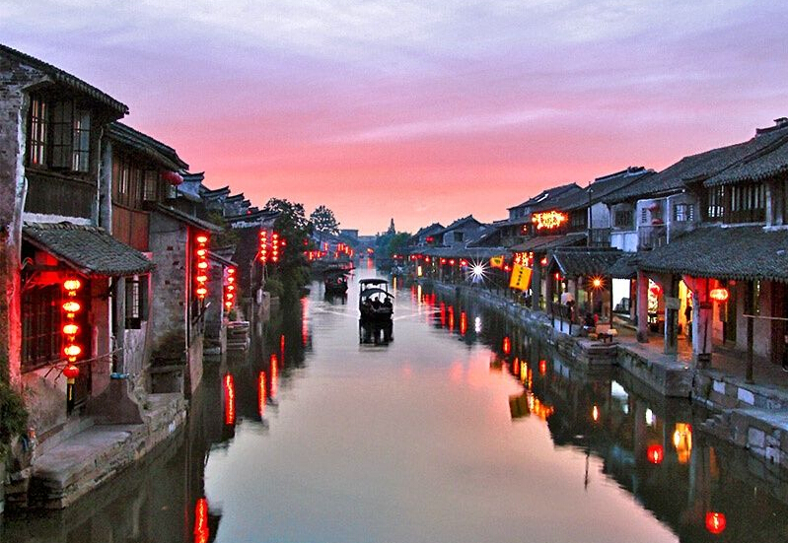

Slide 54
（六）横店影视城
横店影视城位于浙江省金华市东阳横店镇，总面积30多平方公里，是一个集影视旅游、度假、休闲、观光为一体的大型综合性旅游区。自1996年以来，现已建成广州街、香港街、明清宫苑、秦王宫、清明上河图、梦幻谷、大智禅寺、明清民居博览城等影视拍摄基地和两座超大型的现代化摄影棚。现已成为目前亚洲规模最大的影视拍摄基地，被称为“中国好莱坞”。

Slide 55
四、主要旅游线路
（一）浙江古镇民居游
（二）浙江河湖游
（三）浙江名山名水游
（四）浙江佛教文化游

Slide 56
任务五 安徽省
一、旅游概况
安徽简称“皖”，省会合肥，有合肥、巢湖、马鞍山、黄山、亳州等城市。安徽旅游资源丰富，有山水风光、帝王建筑、都城遗址、古镇等。安徽拥有3处世界文化遗产（黄山、西递、宏村），5座国家级历史文化名城（歙县、寿县、亳州、安庆、绩溪）。

Slide 57
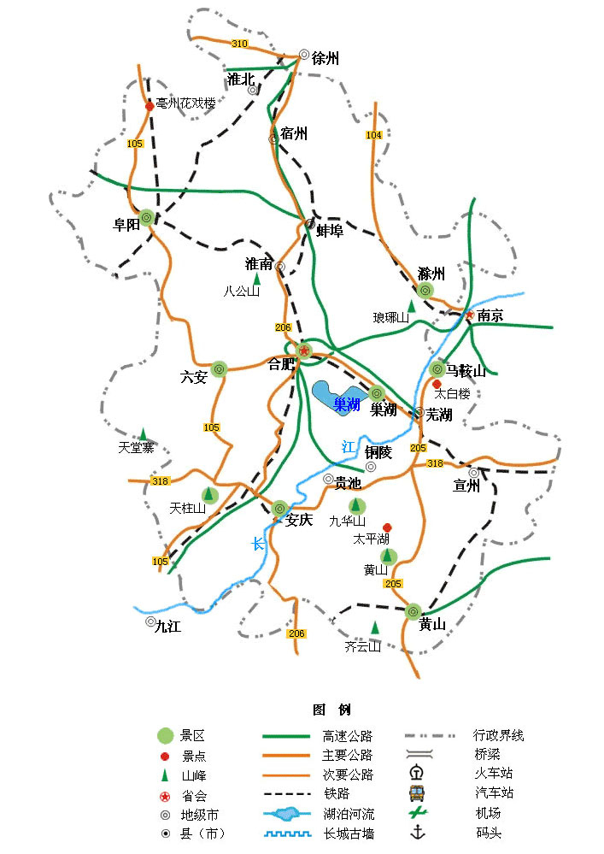

Slide 58
二、民俗风情
（一）饮食文化
徽菜是我国著名的八大菜系之一。徽菜重油、重色、重火工。它以烹制山珍野味著称，擅长蒸、炖、烧。代表性的菜肴有臭鳜鱼、清蒸石鸡、符离集烧鸡、油爆虾、火腿炖甲鱼、虎皮毛豆腐等名菜佳肴。

Slide 59
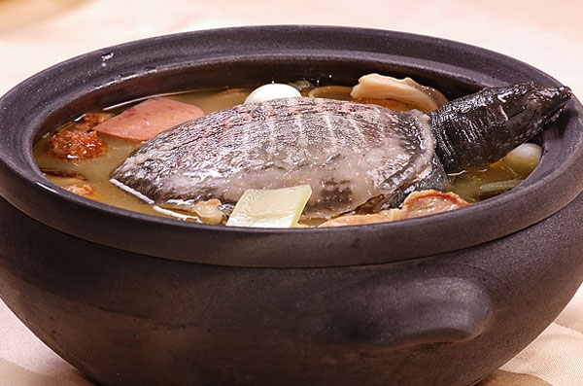
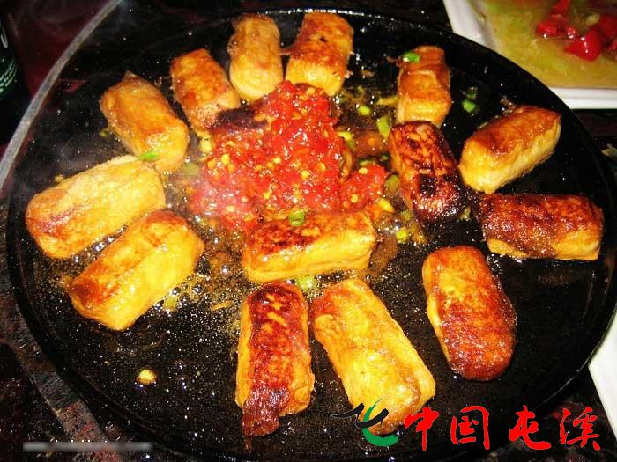
火腿炖甲鱼

Slide 60
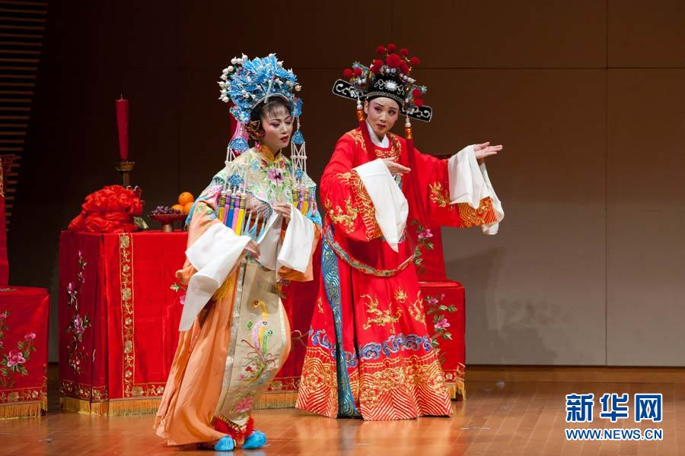
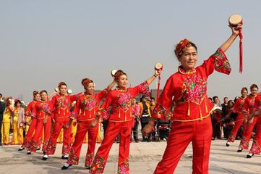
（二）民间艺术
安徽的民间艺术众多，以黄梅戏和凤阳花鼓最具代表。

Slide 61
（三）地方特产
安徽地方特产丰富，有黄山毛峰、祁门红茶、宣纸、六安瓜片、宣笔等。黄山毛峰是中国十大名茶之一，属于绿茶。产于安徽省黄山一带，又称徽茶。由于新制茶叶白毫披身，芽尖峰芒，且鲜叶采自黄山高峰，遂将该茶取名为黄山毛峰。

Slide 62
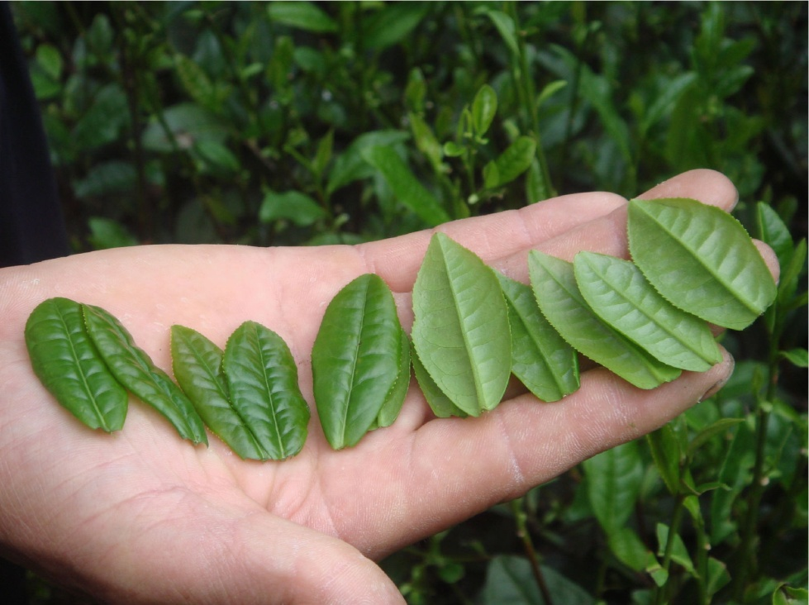
Notes:
。《茶经》就有“庐州六安(茶)”之称 ；“六安瓜片”在清朝被列为“贡品”，慈禧太后曾月奉十四两；大文学家曹雪芹旷世之作《红楼梦》入竟有80多处提及，特别是“妙玉品茶(六安瓜片)”一段， 六安瓜片（又称片茶），为绿茶特种茶类，是国家级历史名茶，中国十大经典绿茶之一，绿茶中唯一去梗去芽的片茶。采自当地特有品种，经扳片、剔去嫩芽及茶梗，通过独特的传统加工工艺制成的形似瓜子的片形茶叶。六安瓜片（又称片茶），为绿茶特种茶类。采自当地特有品种，经扳片、剔去嫩芽及茶梗，通过独特的传统加工工艺制成的形似瓜子的片形茶叶，主产地是金寨县，叶片肉质醇厚，是中国绿茶中唯一去梗去芽的片茶。六安市金寨县 有“猴魁两头尖，不散不翘不卷边”之称

Slide 63
三、主要旅游城市及景区
（一）黄山市
1.黄山
黄山，原名黟山，有“天下一奇山”之美称，位于安徽省南部黄山市境内。徐霞客曾两次游黄山，留下“五岳归来不看山，黄山归来不看岳”的感叹。
奇松、怪石、云海、温泉被称为黄山的“四绝”。

Slide 65
2.歙县古城
歙县古城位于安徽省黄山市，是徽州文化的发祥地之一，是著名的“中国徽墨之都”和“中国歙砚之乡”， 有“牌坊之乡”之称，是著名的国家历史文化名城。安徽歙县古城与云南丽江古城、山西平遥古城、四川阆中古城等一起并称中国四大古城。

Slide 66
3.皖南古村落
皖南古村落是指分布在中国安徽、江西境内，长江以南的一些传统村落。这些村落有着古徽州地域的特色文化，最具代表性的有入选世界遗产的西递村和宏村。西递、宏村古民居村落集中体现了工艺精湛的徽派民居特色，村落形态保存完好。1999年联合国教科文组织在第24届世界遗产委员会上将中国皖南古村落西递村、宏村列入世界文化遗产名录，这是首次把民居列入世界遗产名录。

Slide 67
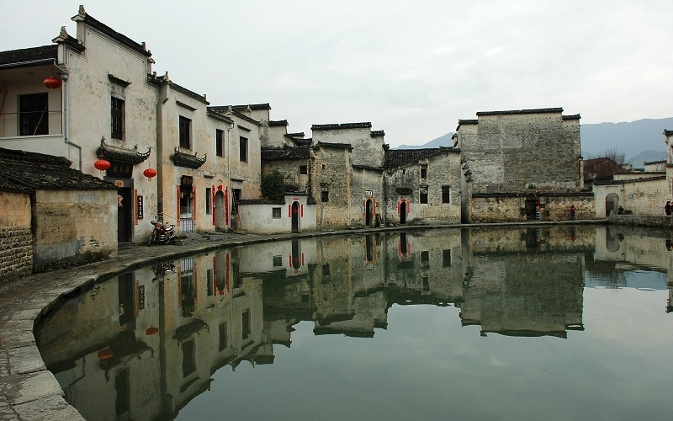

Slide 68
（二）九华山
九华山位于池州市东南，古称陵阳山、九子山。因有九峰形似莲花，因此而得名。九华山是安徽省三大名山之一，也是中国四大佛教名山之一，是地藏王菩萨道场。
（三）天柱山风景名胜区
天柱山，又名皖山、皖公山，位于安徽省安庆市潜山县境内，被誉为“江淮第一山”。因其主峰高耸挺立，如巨柱擎天，因而称为天柱峰，也称为天柱山。

Slide 69
（四）安徽寿县
寿县古称寿春、寿阳、寿州，是楚文化的故乡之一，是国家级历史文化名城。寿县距今已有两千多年的历史，早在战国末期，楚考烈王迁都于此。县内文物古迹星罗棋布，素有“地下博物馆”之称，是楚文化的积淀地，豆腐的发祥地，以少胜多的“淝水之战”的古战场。

Slide 70
（五）醉翁亭
醉翁亭坐落于安徽省滁州市琅琊山麓，与北京陶然亭、长沙爱晚亭、杭州湖心亭并称为“中国四大名亭”。是安徽省著名古迹之一，宋代大散文家欧阳修写的传世之作《醉翁亭记》写的就是此亭。醉翁亭小巧独特，具有江南亭台特色。数百年来虽屡次遭劫，又屡次复建，终不为人所忘。解放后，醉翁亭列为省级重点文物保护单位，并多次整修。

Slide 71
四、主要旅游线路
（一）皖南世界遗产游
（二）皖中长江黄金水道游
（三）皖西大别山红色文化游
（四）皖北历史文化游

